Slide 1

第３回 機械学習
機械学習を実践してみよう！！
本教材を使用した際にはお手数ですが、
下記アンケートフォームにご協力下さい。
統合教育機構
須藤毅顕

Slide 2
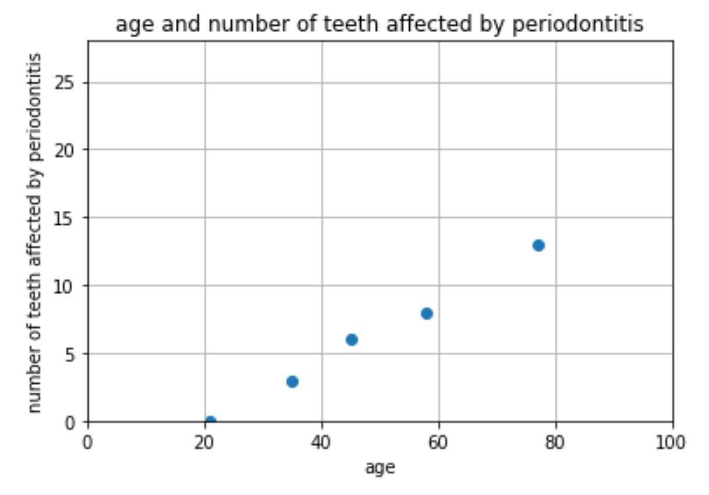
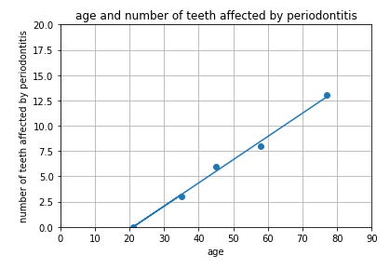
前回までの教師あり機械学習の流れ
①データの準備
②学習モデルの決定
③学習
④予測、分類など
No. | 年齢 | 歯周病の歯の本数
1 | 35 | 3
2 | 21 | 0
3 | 45 | 6
4 | 58 | 8
5 | 77 | 13
x = (説明変数)
y = (目的変数)
model = LinearRegression()
model.fit(x,y)
model.predict(x,y)
教師あり機械学習ではこのように教師データをもとにいずれかのモデル(ここでは線形回帰)
を適用して学習させ、予測や分類を行う

Slide 3
１ ) ライブラリの準備とデータの読み込み
新規ファイルを作成し、ファイルを保存しましょう(enshu3.py)
実行場所を設定しましょう(iryoAI)
import sklearn
import numpy as np
import matplotlib.pyplot as plt
import pandas as pd
from matplotlib import rcParams
rcParams['font.family'] ='sans-serif’
rcParams['font.sans-serif'] = ['Hiragino Maru Gothic Pro', 'Yu Gothic', 'Meirio’]
# 3.csvの読み込み
iris = pd.read_csv(“3.csv", encoding="utf-8")

Slide 4
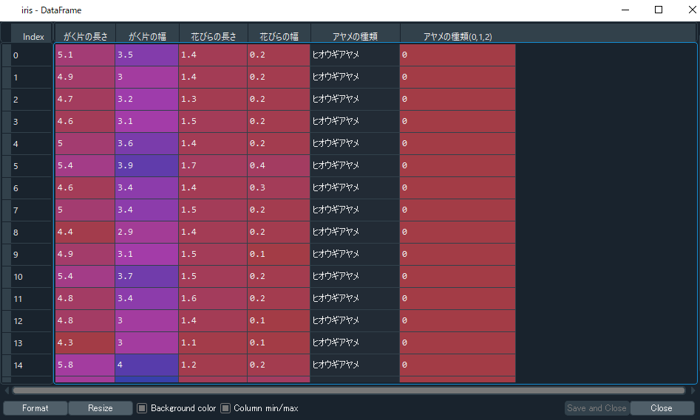
１ ) ライブラリの準備とデータの読み込み
今回読み込んだ3.csvのデータ（アヤメのデータです）

Slide 5
前回までの教師あり機械学習の流れ(2)
線形単回帰
1次直線で近似して連続変数yを予測する
df = iris[0:100]
x1 = df[['がく片の長さ']]
y1 = df['がく片の幅']
from sklearn.linear_model import LinearRegression
model1 = LinearRegression()
model1.fit(x1,y1)
print(model1.predict([[6.5]]))

Slide 6
前回までの教師あり機械学習の流れ(2)
線形単回帰
1次直線で近似して連続変数yを予測する
ロジスティック回帰
ロジスティック関数で近似して(2値分類(0 or 1)を分類する
df = iris[0:100]
x1 = df[['がく片の長さ']]
y1 = df['がく片の幅']
from sklearn.linear_model import LinearRegression
model1 = LinearRegression()
model1.fit(x1,y1)
print(model1.predict([[6.5]]))
df = iris[0:100]
x2 = df[['がく片の長さ']]
y2 = df['アヤメの種類(0,1,2)']
from sklearn.linear_model import LogisticRegression
model2 = LogisticRegression()
model2.fit(x2, y2)
print(model2.predict([[6.5]]))

Slide 7
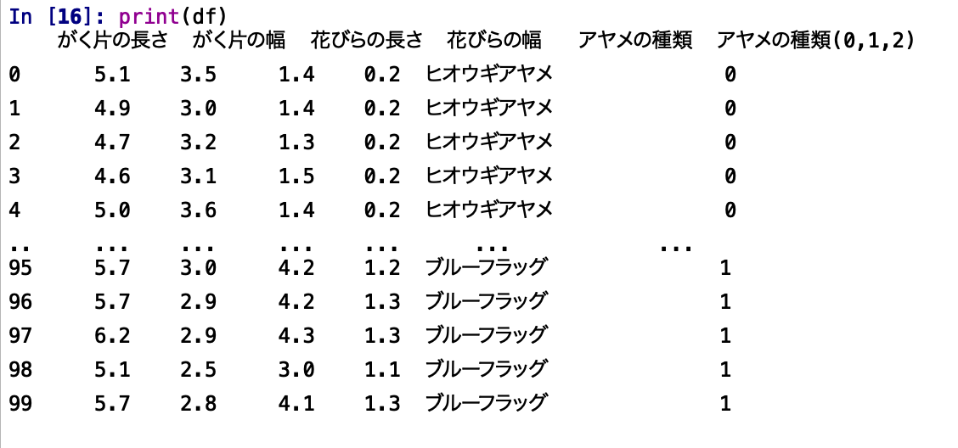
前回までの教師あり機械学習の流れ(2)
線形単回帰
1次直線で近似して連続変数yを予測する
ロジスティック回帰
ロジスティック関数で近似して(2値分類(0 or 1)を分類する
df = iris[0:100]
x1 = df[['がく片の長さ']]
y1 = df['がく片の幅']
from sklearn.linear_model import LinearRegression
model1 = LinearRegression()
model1.fit(x1,y1)
print(model1.predict([[6.5]]))
df = iris[0:100]
x2 = df[['がく片の長さ']]
y2 = df['アヤメの種類(0,1,2)']
from sklearn.linear_model import LogisticRegression
model2 = LogisticRegression()
model2.fit(x2, y2)
print(model2.predict([[6.5]]))
がく片の長さが6.5の時の
がく片の幅
がく片の長さが6.5の時の
分類結果
[1]
[2.94091385]
predict_probaであれば
確率

Slide 8
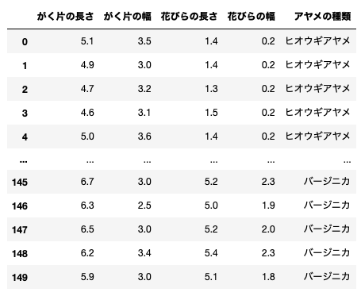
前回までの教師ありデータの準備
学習データ
＋
特徴量データ(説明変数)
正解データ(目的変数)
iris = pd.read_csv("iris.csv", encoding="utf-8")
x = iris[['がく片の長さ','がく片の幅','花びらの長さ','花びらの幅']]
y = iris[‘アヤメの種類']

Slide 9
機械学習ではそのままデータを丸ごと学習させない！
→そのままだと実力よりも良すぎる正解率が出る可能性(過学習)
(偏ったデータの可能性を否定するため)
x(特徴量データ)
y(正解データ)
model = LinearRegression()
model.fit(x,y)
まだ学習していない未知のデータでも
良い結果が出るかどうか検証用データも必要

Slide 10
機械学習ではそのままデータを丸ごと学習させない！
ホールドアウト法
新たにデータを用意するのではなく、
全データを学習用と検証用に分割する
(20~30%で分割するのが一般的)
x(特徴量データ)
y(正解データ)
x_train
y_train
学習用
x_test
検証用
y_test

Slide 11
機械学習ではそのままデータを丸ごと学習させない！
ホールドアウト法
新たにデータを用意するのではなく、
全データを学習用と検証用に分割する
(20~30%で分割するのが一般的)
x(特徴量データ)
y(正解データ)
train_test_split : 学習用データと検証用データに分ける命令文
(下はxとyを検証用データを0.3の割合で分けるように指示している)
x_train
y_train
学習用
x_train, x_test, y_train, y_test
= train_test_split(x,y, test_size=0.3, random_state=0)
x_train：特徴量の学習用
x_test：特徴量の検証用
y_train：正解データの学習用
y_test：正解データの検証用
x_test
検証用
y_test

Slide 12
機械学習ではそのままデータを丸ごと学習させない！
ホールドアウト法
新たにデータを用意するのではなく、
全データを学習用と検証用に分割する
(20~30%で分割するのが一般的)
x(特徴量データ)
y(正解データ)
train_test_split : 学習用データと検証用データに分ける命令文
(下はxとyを検証用データを0.3の割合で分けるように指示している)
x_train
y_train
学習用
x_train, x_test, y_train, y_test
= train_test_split(x,y, test_size=0.3, random_state=0)
x_train：特徴量の学習用
x_test：特徴量の検証用
y_train：正解データの学習用
y_test：正解データの検証用
x_test
検証用
y_test

Slide 13
機械学習の流れ(もう少し詳しく)
元データ
(特徴量データ)
(正解データ)
x
y

Slide 14
機械学習の流れ(もう少し詳しく)
x(特徴量データ)
y(正解データ)
X
y

Slide 15
機械学習の流れ(もう少し詳しく)
x(特徴量データ)
y(正解データ)
x_train
y_train
x_test
y_test

Slide 16
機械学習の流れ(もう少し詳しく)
学習モデルの選定
x(特徴量データ)
y(正解データ)
x_train
y_train
学習済み
モデル
学習
x_test
y_test

Slide 17
機械学習の流れ(もう少し詳しく)
学習モデルの選定
x(特徴量データ)
y(正解データ)
x_train
y_train
学習済み
モデル
学習
学習済み
モデル
x_test
正解の予測
y_test
正解との比較・評価

Slide 18
3 )全データを学習用と検証用に分割して学習①
# ロジスティック回帰はロジスティック関数で近似して(2値分類(0 or 1)を分類する
df = iris[0:100]
x = df[[‘がく片の長さ’]]
y = df[‘アヤメの種類(0,1,2)’]
from sklearn.model_selection import train_test_split
x_train, x_test, y_train, y_test = train_test_split(x, y, test_size = 0.3, random_state=0)
from sklearn.linear_model import LogisticRegression
model = LogisticRegression()
model.fit(x_train, y_train)

Slide 19
3 )全データを学習用と検証用に分割して学習①
x(特徴量データ)
y(正解データ)
①データを特徴量データ(x)と正解データ(y)に分ける
df = iris[0:100]
x = df[['がく片の長さ']]
y = df['アヤメの種類(0,1,2)']
x_train
y_train
②それぞれ学習用データ(train)と検証用データ(test)に分ける
x_test
y_test
from sklearn.model_selection import train_test_split
x_train, x_test, y_train, y_test = train_test_split(
x, y, test_size = 0.3, random_state=0)

Slide 20
3 )全データを学習用と検証用に分割して学習①
学習モデルの選定
x(特徴量データ)
y(正解データ)
x_train
y_train
学習済み
モデル
学習
学習用データを用いて学習させる
#モデルの選択
(変数名) = 学習モデル()
#選択したモデルの学習
(変数名).fit(x_train, y_train)
ロジスティック回帰
from sklearn.linear_model import LogisticRegression
model = LogisticRegression()
model.fit(x_train, y_train)

Slide 21
全データを学習用と検証用に分割して学習②
検証用データを用いて学習結果を評価する
x_test(特徴量データ)を用いて正解を予測して、y_test(実際の正解)との違いを比較・評価する
print(model.predict(x_test))
print(np.array(y_test))
学習済み
モデル
x_test
正解の予測
y_test
正解との比較・評価

Slide 22
全データを学習用と検証用に分割して学習②
検証用データを用いて学習結果を評価する
Out
In
print(x_test)
がく片の長さ
26 5.0
86 6.7
2 4.7
55 5.7
75 6.6
93 5.0
16 5.4
73 6.1
54 6.5
95 5.7
53 5.5
92 5.8
78 6.0
13 4.3
7 5.0
30 4.8
22 4.6
24 4.8
33 5.5
8 4.4
43 5.0
62 6.0
3 4.6
71 6.1
45 4.8
48 5.3
6 4.6
99 5.7
82 5.8
76 6.8
ｃprint(y_test)
26 0
86 1
2 0
55 1
75 1
93 1
16 0
73 1
54 1
95 1
53 1
92 1
78 1
13 0
7 0
30 0
22 0
24 0
33 0
8 0
43 0
62 1
3 0
71 1
45 0
48 0
6 0
99 1
82 1
76 1
print(x_test)
print(y_test)

Slide 23
全データを学習用と検証用に分割して学習②
検証用データを用いて学習結果を評価する
Out
In
print(x_test)
がく片の長さ
26 5.0
86 6.7
2 4.7
55 5.7
75 6.6
93 5.0
16 5.4
73 6.1
54 6.5
95 5.7
53 5.5
92 5.8
78 6.0
13 4.3
7 5.0
30 4.8
22 4.6
24 4.8
33 5.5
8 4.4
43 5.0
62 6.0
3 4.6
71 6.1
45 4.8
48 5.3
6 4.6
99 5.7
82 5.8
76 6.8
ｃprint(y_test)
26 0
86 1
2 0
55 1
75 1
93 1
16 0
73 1
54 1
95 1
53 1
92 1
78 1
13 0
7 0
30 0
22 0
24 0
33 0
8 0
43 0
62 1
3 0
71 1
45 0
48 0
6 0
99 1
82 1
76 1
print(x_test)
print(y_test)
In
print("テストデータの分類結果")
print(model.predict(x_test))
print("正解ラベル")
print(np.array(y_test))
Out
テストデータの分類結果
[0 1 0 1 1 0 0 1 1 1 1 1 1 0 0 0 0 0 1 0 0 1 0 1 0 0 0 1 1 1]
正解ラベル
[0 1 0 1 1 1 0 1 1 1 1 1 1 0 0 0 0 0 0 0 0 1 0 1 0 0 0 1 1 1]

Slide 24
５）学習モデルの評価
ロジスティック回帰のような分類モデルでは、
model.score()で正解率を求めて性能を評価できる
print(model.score(x_test, y_test))

Slide 25
５）学習モデルの評価
ロジスティック回帰のような分類モデルでは、
model.score()で正解率を求めて性能を評価できる
print(model.score(x_test, y_test))
0.9333333333333333
93%

Slide 26
５）学習モデルの評価
混同行列を用いる
正解率
 |  | 予測結果
 |  | positive (正) | Negative (負)
実際の 分類結果 | positive (正) | 真陽性 True Positive | 偽陰性 False Negative
 | Negative (負) | 偽陽性 False Positive | 真陰性 True Negative
真陽性 + 真陰性
真陽性 + 偽陽性 + 真陰性 + 偽陰性
他の分類モデルでも試してみよう

Slide 27
５）学習モデルの評価
混同行列を用いる
from sklearn.metrics import confusion_matrix
conf = confusion_matrix(y_test, model.predict(x_test))
print(conf)
正解率
 |  | 予測結果
 |  | positive (正) | Negative (負)
実際の 分類結果 | positive (正) | 14 | 1
 | Negative (負) | 1 | 14
真陽性 + 真陰性
真陽性 + 偽陽性 + 真陰性 + 偽陰性
[[14 1]
[ 1 14]]
(14 + 14) / (14 +1 + 14 + 1 )
= 0.93333
他の分類モデルでも試してみよう

Slide 28
決定木(decision tree)
がく片の長さ < 3.5
Yes
No
がく片の幅 < ２.０
ヒオウギアヤメ
Yes
No
ブルーフラッグ
バージニカ
決定木(decision tree)は特徴量の列の内容をもとに条件分岐をすることで分類する手法

Slide 29
6 ) 決定木(decision tree)
# 6) 決定木を実践してみよう
# xに4つの特徴量(説明変数)、yに正解ラベル(目的変数)
x2 = iris[['がく片の長さ','がく片の幅','花びらの長さ','花びらの幅']]
y2 = iris['アヤメの種類']
x2_train, x2_test, y2_train, y2_test = train_test_split(x2, y2, test_size = 0.3, random_state=0)
# 決定木(max_depth=2)
from sklearn import tree
model2 = tree.DecisionTreeClassifier(max_depth=2, random_state=0)
# model2.fit()でモデルの学習
model2.fit(x2_train,y2_train)
# model2.score()で学習済みモデルの正解率計算
print(model2.predict(x2_test))
print(model2.score(x2_test,y2_test))
print(np.array(y2_test))
ロジスティック回帰と違うのは
ここだけ

Slide 30
5 ) 決定木(decision tree)
print(model2.predict(x2_test))
['バージニカ' 'ブルーフラッグ' 'ヒオウギアヤメ' 'バージニカ' 'ヒオウギアヤメ' 'バージニカ' 'ヒオウギアヤメ' 'ブルーフラッグ'
'ブルーフラッグ' 'ブルーフラッグ' 'バージニカ' 'ブルーフラッグ' 'ブルーフラッグ' 'ブルーフラッグ' 'ブルーフラッグ'
'ヒオウギアヤメ' 'ブルーフラッグ' 'ブルーフラッグ' 'ヒオウギアヤメ' 'ヒオウギアヤメ' 'ブルーフラッグ' 'ブルーフラッグ'
'ヒオウギアヤメ' 'ヒオウギアヤメ' 'ブルーフラッグ' 'ヒオウギアヤメ' 'ヒオウギアヤメ' 'ブルーフラッグ' 'ブルーフラッグ'
'ヒオウギアヤメ' 'バージニカ' 'ブルーフラッグ' 'ヒオウギアヤメ' 'ブルーフラッグ' 'バージニカ' 'ブルーフラッグ'
'ヒオウギアヤメ' 'バージニカ' 'ブルーフラッグ' 'ブルーフラッグ' 'バージニカ' 'ヒオウギアヤメ' 'バージニカ' 'ヒオウギアヤメ'
'ヒオウギアヤメ']
print(model2.score(x2_test,y2_test))
0.9111111111111111
print(np.array(y2_test))
['バージニカ' 'ブルーフラッグ' 'ヒオウギアヤメ' 'バージニカ' 'ヒオウギアヤメ' 'バージニカ' 'ヒオウギアヤメ' 'ブルーフラッグ'
'ブルーフラッグ' 'ブルーフラッグ' 'バージニカ' 'ブルーフラッグ' 'ブルーフラッグ' 'ブルーフラッグ' 'ブルーフラッグ'
'ヒオウギアヤメ' 'ブルーフラッグ' 'ブルーフラッグ' 'ヒオウギアヤメ' 'ヒオウギアヤメ' 'バージニカ' 'ブルーフラッグ'
'ヒオウギアヤメ' 'ヒオウギアヤメ' 'バージニカ' 'ヒオウギアヤメ' 'ヒオウギアヤメ' 'ブルーフラッグ' 'ブルーフラッグ'
'ヒオウギアヤメ' 'バージニカ' 'ブルーフラッグ' 'ヒオウギアヤメ' 'バージニカ' 'バージニカ' 'ブルーフラッグ'
‘ヒオウギアヤメ' 'ブルーフラッグ' 'ブルーフラッグ' 'ブルーフラッグ' 'バージニカ' 'ヒオウギアヤメ' 'バージニカ' 'ヒオウギアヤメ'
'ヒオウギアヤメ']

Slide 31
5 ) 決定木(decision tree)の混同行列
conf2 = confusion_matrix(y2_test, model2.predict(x2_test))
print(conf2)
[[ 8 0 3]
[ 0 16 0]
[ 1 0 17]]
予測
 | バージニカ | ヒオウギアヤメ | ブルーフラッグ
バージニカ | 8 | 0 | 3
ヒオウギアヤメ | 0 | 16 | 0
ブルーフラッグ | 1 | 0 | 17
(8 + 16 + 17)
(8 + 0 + 3 + 0 + 16 + 0 + 1 + 0 + 17)
= 0.91111
正解

Slide 32
7) max_depthでフローチャートの数を増やすことが出来る
# 決定木(max_depth=2)
from sklearn import tree
model2 = tree.DecisionTreeClassifier(max_depth=2, random_state=0)
# model2.fit()でモデルの学習
model2.fit(x2_train,y2_train)
# model2.score()で学習済みモデルの正解率計算
print(model2.predict(x2_test))
print(model2.score(x2_test,y2_test))
print(np.array(y2_test))
# 決定木(max_depth=5)
from sklearn import tree
model3 = tree.DecisionTreeClassifier(max_depth=5, random_state=0)
# model3.fit()でモデルの学習
model3.fit(x2_train,y2_train)
# model3.score()で学習済みモデルの正解率計算
print(model3.predict(x2_test))
print(model3.score(x2_test,y2_test))
0.9777777777777777
精度が上がっている

Slide 33
8)決定木の図示
# 8) 決定木の図示
x2 = iris[['がく片の長さ','がく片の幅','花びらの長さ','花びらの幅']]
y2 = iris['アヤメの種類(0,1,2)']
x2_train, x2_test, y2_train, y2_test = train_test_split(x2, y2, test_size = 0.3, random_state=0)
model2 = tree.DecisionTreeClassifier(max_depth=2, random_state=0)
model2.fit(x2_train,y2_train)
plt.figure(figsize=(15,10))
tree.plot_tree(model2)
plt.show()

Slide 34
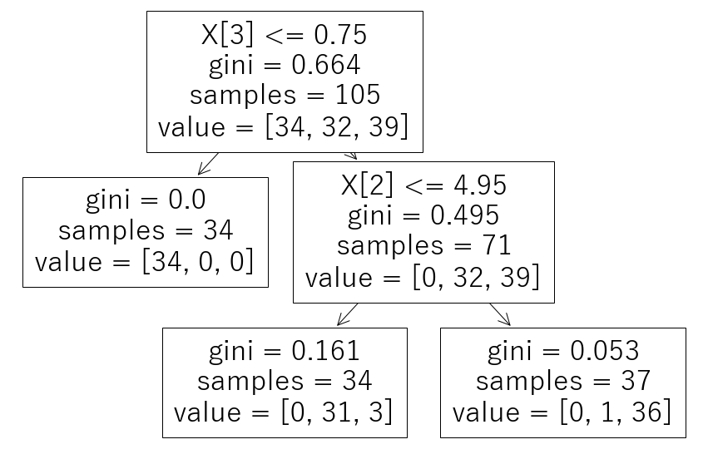
8) 決定木の図示
# 8) 決定木の図示
x2 = iris[['がく片の長さ','がく片の幅','花びらの長さ','花びらの幅']]
y2 = iris['アヤメの種類(0,1,2)']
x2_train, x2_test, y2_train, y2_test = train_test_split(x2, y2, test_size = 0.3, random_state=0)
model2 = tree.DecisionTreeClassifier(max_depth=2, random_state=0)
model2.fit(x2_train,y2_train)
plt.figure(figsize=(15,10))
tree.plot_tree(model2)
plt.show()

Slide 35
8) 決定木の図示
X[0]: がく片の長さ
X[1]: がく片の幅
X[2]: 花びらの長さ
X[3]: 花びらの幅
gini : ジニ係数
誤分類する確率の期待値
(≒誤分類をどれくらいしてしまいそうかの指標)
samples: 150 × 0.7 = 105
Value = [(ヒオウギアヤメ),
(ブルーフラッグ),
(バージニカ)]

Slide 36
9) ランダムフォレスト
学習データ
結果1
結果２
結果３
最終結果
ランダムフォレスト(random forests)は複数の分類木を用いて最終的な予測結果を出す手法

Slide 37
9) ランダムフォレスト
# 8) そのほかの教師あり機械学習の実践(ランダムフォレスト)
x = iris[['がく片の長さ','がく片の幅','花びらの長さ','花びらの幅']]
y = iris['アヤメの種類']
x4_train, x4_test, y4_train, y4_test = train_test_split(x, y, test_size = 0.3, random_state=0)
from sklearn.ensemble import RandomForestClassifier
model4 = RandomForestClassifier()
# model4.fit()でモデルの学習
# model4.score()で学習済みモデルの正解率計算
model4.fit(x4_train,y4_train)
print(model4.score(x4_test,y4_test))
出力結果：
0.9777777777777777

Slide 38
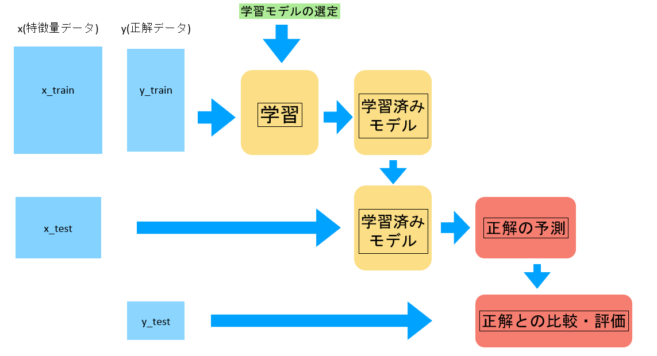
まとめ
x = (説明変数)
y = (目的変数)
x_train, x_test, y_train, y_test = train_test_split(x, y, test_size = 0.3, random_state=0)
model = (使いたい学習モデル)
model.fit(x_train,y_train)
model.score(x_test,y_test)

Slide 39
課題
ランダムフォレストをテストサイズを0.1、0.2、0.5で
変えてみて結果を出力してください
ランダムフォレストで作ったモデルに、
がく片の長さと幅：3.3, 4.2
花びらの長さと幅：4.4, 5.7
時のブルーフラッグの確率を求めてください
(テストサイズは0.2)
＋
ここまでのアンケートも課題として提出をお願いします。

Slide 40
アンケート内容
・社会で起きている変化を理解し、数理・データサイエンス・AIを学ぶことの意義を説明できる。
（出来る、少しは出来る、出来ない）
・AIを活用した新しいビジネス/サービスを説明できる
（出来る、少しは出来る、出来ない）
・どんなデータが集められ、どう活用されているかを説明できる。
（出来る、少しは出来る、出来ない）
・データ・AIを活用するために使われている技術を概説できる。
（出来る、少しは出来る、出来ない）
・データ・AIを活用することによって、どの様な価値が生まれているかを説明できる。
（出来る、少しは出来る、出来ない）
・データ・AI利活用における最新動向(ビジネスモデル、テクノロジー)を説明できる。
（出来る、少しは出来る、出来ない）
・データ利活用プロセスを体験し、データを解析して考察できる。
（出来る、少しは出来る、出来ない）
・これまでの授業の率直な感想をお聞かせください

